Slide 1
KẾT NỐI TRI THỨC VỚI CUỘC SỐNG
Tiếng Việt 1

Slide 2
5
BÀI HỌC TỪ CUỘC SỐNG
Bài
1
KIẾN VÀ CHIM BỒ CÂU
Tiết 3

Slide 3
Chọn từ ngữ để hoàn thiện câu và viết câu vào vở
5
giật mình
nhanh trí
cảm động
giúp nhau
cứu
Nam.... …….. nghĩ ngay ra lời giải cho câu đố.
Viết
Nam ηaζ Ǉrí wθĩ wgay ǟa lƟ giải εo
câu đố .

Slide 4
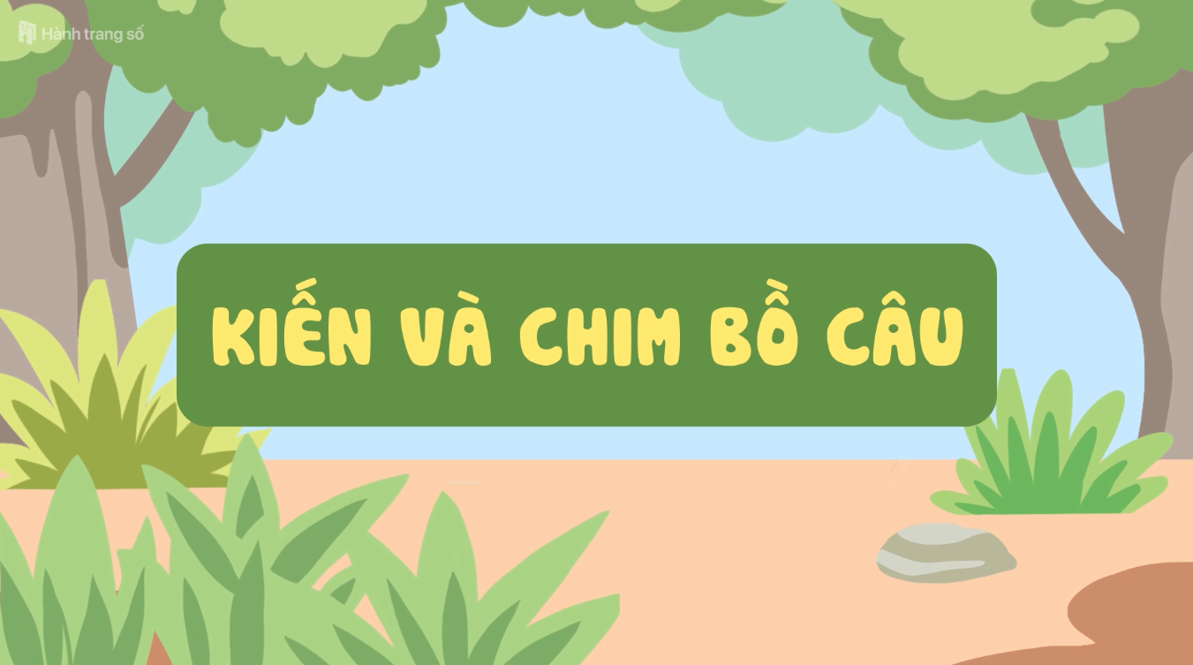
6
Kể lại câu chuyện Kiến và chim bồ câu

Slide 5
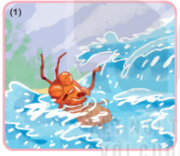
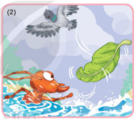
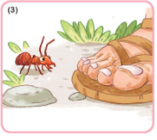
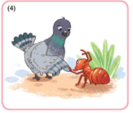
Một con kiến (….)
Nghe tiếng kêu cứu(….)
Một hôm kiến thấy (….)
Bồ câu tìm đến chỗkiến (….)

Slide 6
Một con kiến không may bị rơi xuống nước. Nó vùng vẫy và la lên:
- Cứu tôi với, cứu tôi với!
Một con kiến (….)

Slide 7
Nghe tiếng kêu cứu của kiến, bồ câu nhanh trí nhặt một chiếc lá thả xuống nước. Kiến bám vào chiếc lá và leo được lên bờ.
Nghe tiếng kêu cứu(….)
Một hôm, kiến thấy người thợ săn đang ngắm bắn bồ câu. Ngay lập tức, nó bò đến, cắn vào chân anh ta. Người thợ săn giật mình. Bồ câu thấy động liền bay đi.
Bồ câu tìm đến chỗ kiến, cảm động nói:
- Cảm ơn cậu đã cứu tớ.
Kiến đáp:
- Cậu cũng giúp tớ thoát chết mà.
Cả hai rất vui vì đã giúp nhau.
Bồ câu tìm đến chỗkiến (….)
Một hôm kiến thấy (….)

Slide 8
Một con kiến (….)
Nghe tiếng kêu cứu(….)
Một hôm kiến thấy (….)
Bồ câu tìm đến chỗkiến (….)

Slide 9
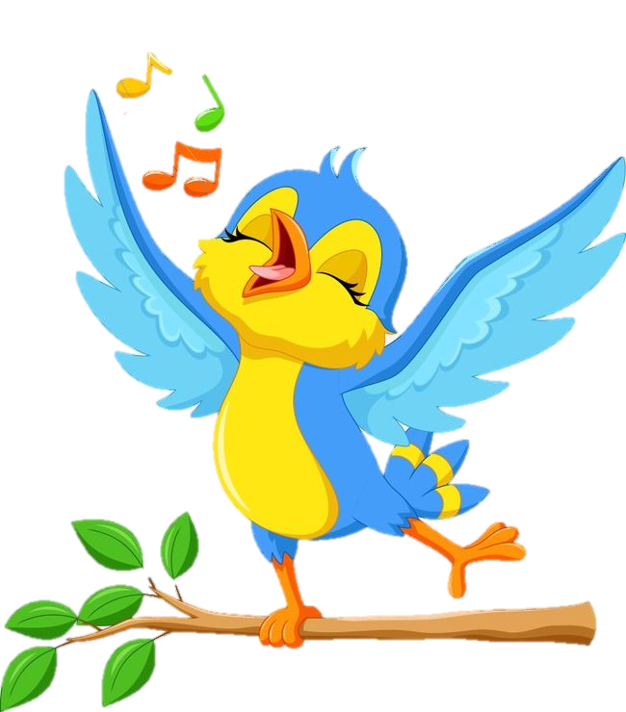
Tiết 4

Slide 10
7
Nghe viết
Nghe tiếng kêu cứu của kiến, bồ câu nhanh trí nhặt chiếc lá thả xuống nước. Kiến bám vào chiếc lá và leo được lên bờ.
NΉ; ǇΗĞng kłu cứu của kΗĞn, bồ câu ηaζ
Ǉrí ηặt εΗĞc lá κả xuūg wưϐ .KΗĞn bám vào
εΗĞc lá và Δ;o đưϑ Δłn bờ .

Slide 11
8
Tìm trong hoặc ngoài bài đọc “Kiến và chim bồ câu” từ ngữ có tiếng chứa vần ăn, ăng, oat, oăt .
ăn
ăng
oat
oăt

Slide 12
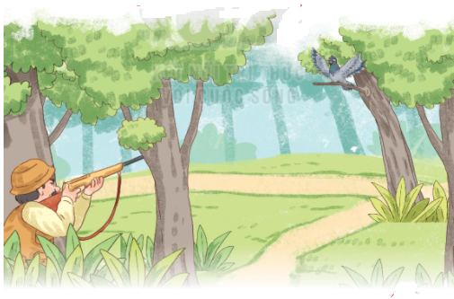
9
Quan sát tranh và dùng từ ngữ trong khung để nói: Việc làm của người thợ săn là đúng hay sai? Vì sao?
người thợ săn bắn chim
Vì sao em nghĩ vậy?
Chim đánh thức em dậy vào mỗi buổi sáng
Chim ăn sâu bọ phá hoại mùa màng…
Không yêu loài vật, phá hoại môi trường thiên nhiên
Em nghĩ gì về hành động của người thợ săn?
Chim là bạn của trẻ em.
Em nhìn thấy gì trong tranh?

Slide 13
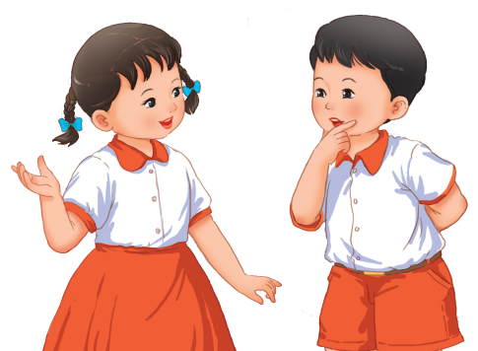
CỦNG CỐ
BÀI HỌC

